Slide 1

线性代数（1）
第六讲
清 华 大 学 数 学 科 学 系

Slide 2
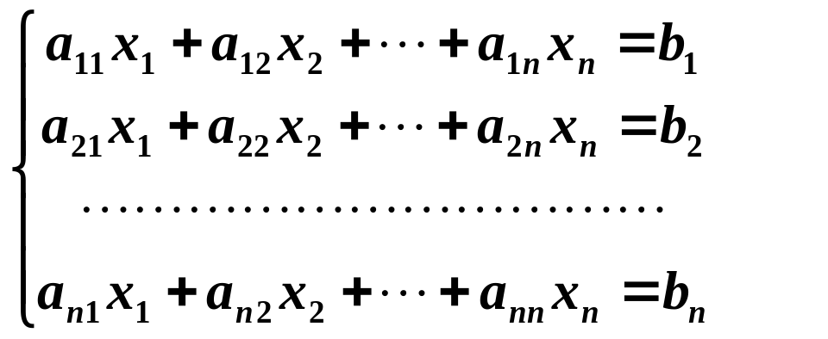
 第六讲 逆矩阵与分块矩阵
一、逆矩阵
记
则线性方程组
可写成 AX = b.
在解方程 ax = b 的时候, 如果 a ≠ 0, 等式两
边同乘以 a⁻¹, 得 x = a⁻¹b .
线性方程组 AX = b, 能否在一定条件下引进
A⁻¹ 的概念, 使得解为 X = A⁻¹b ?
由 a⁻¹a = 1 到 A⁻¹A = AA⁻¹ = I.
想法

Slide 3
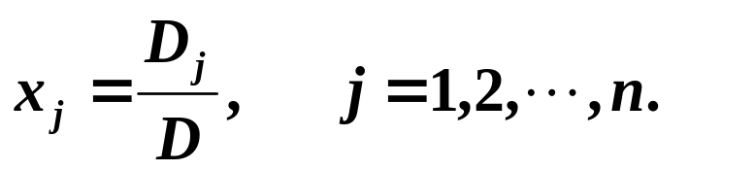
问题
如何定义 A⁻¹ ?
A 应当满足什么条件?
定义1 设 A 为 n 阶方阵, 若存在 n 阶方阵B, 使得
AB = BA = I, 则称 A 为可逆矩阵或非奇异矩阵, 而称 B 为
A 的一个逆矩阵. 若这样的矩阵 B 不存在, 则称 A 是不可
逆矩阵或奇异矩阵.
注1 定义中矩阵 A 与矩阵 B 的地位是相同的, 因而如果 A
可逆, 且 B 是 A 的逆, 则 B 也可逆, 而且 A 也是 B 的逆.
注2 若 A 可逆, 则 AX = 0 只有零解, 由书上第43页推论可
知 |A| ≠ 0.
反之若 |A| ≠ 0, 则由Cramer法则 AX = b 有唯一解

Slide 4
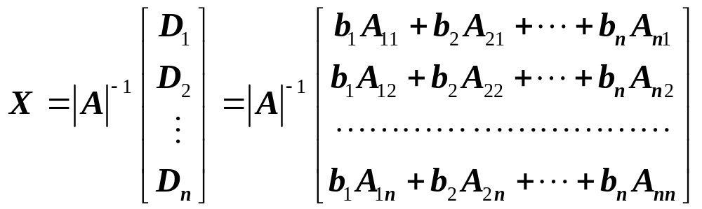
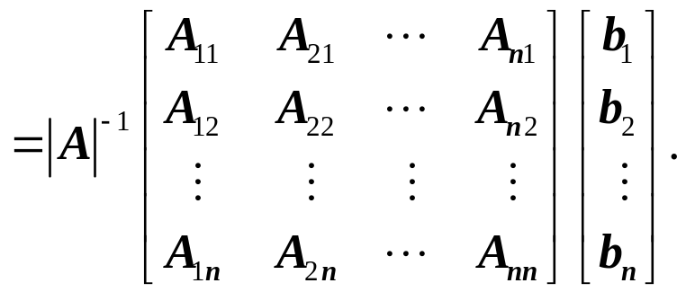
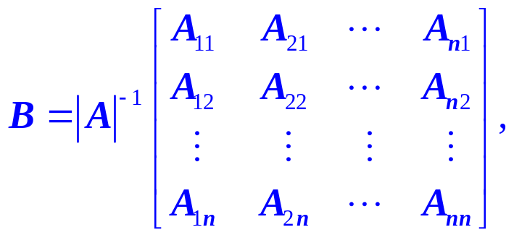
如果把 D_{j} 按照第 j 列展开, 可得:
如果采用矩阵乘法符号表示解, 则有:
如果令

Slide 5
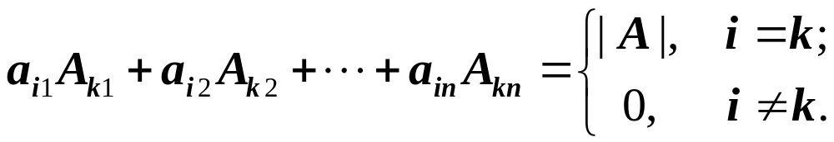
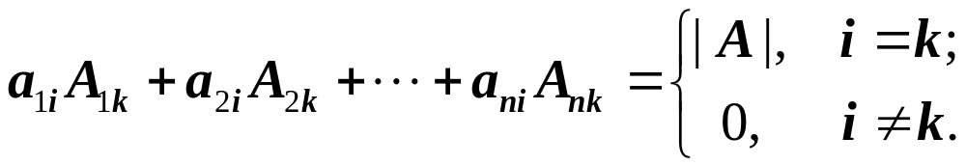
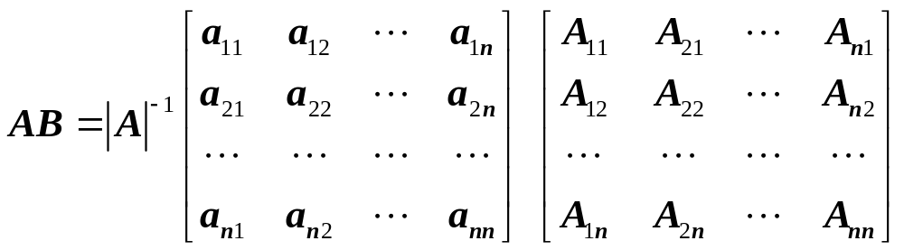
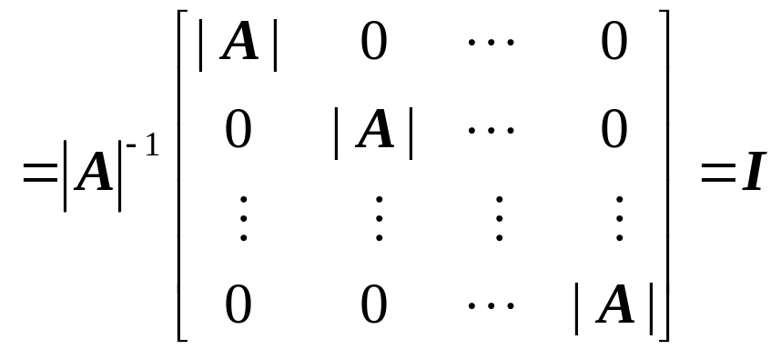
则原方程组的解即为: X = Bb. 且由行列式的展开定理有
同理可证 BA = I, 这已证明了下面的定理.

Slide 6

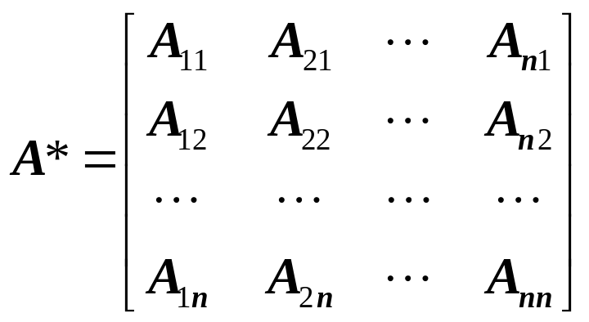
定理1 |A| ≠ 0 ⇔ 方阵 A 可逆.
定理2
若矩阵 A 可逆, 则 A 的逆矩阵唯一.
证明
设 B, C 都是矩阵 A 的逆矩阵, 则有

矩阵 A 的如果可逆, 其唯一的逆矩阵可记为A⁻¹, 故有
A⁻¹A = AA⁻¹ = I.
定义2 用 n 阶方阵 A 的元素的代数余子式 A_{ij} 组成的矩阵
称为矩阵A的伴随矩阵.
注 若 A 为方阵, 则 AA* = A*A = |A|I, 且若 |A| ≠ 0, 则
A|A|⁻¹A* = |A|⁻¹A*A = I
故 A 和 A* 可逆, 且 A⁻¹ = |A|⁻¹A*, (A*)⁻¹ = |A|⁻¹A.

Slide 7
逆矩阵定义中有如下关键条件:
(1) A, B 都是 n 阶方阵,
(2) AB = I_{n},
(3) BA = I_{n}.
这些条件独立吗?(有多余吗?)
显然由逆矩阵定义中的(2)和(3)可推出(1), 下面证明由
(1)和(2)可推出(3): 若 AB = I, 则 BX = 0 只有零解, 由
书上第43页推论可知 |B| ≠ 0. 故 B 一定可逆, 等式
AB = I 两边同时右乘 B⁻¹ 即可得到 A = B⁻¹, 所以
BA = I.
同理可证由(1)和(3)可推出(2).
所以上述定义中的三个条件不是独立的, 其中任意去掉
一条, 都与原定义等价!

Slide 8

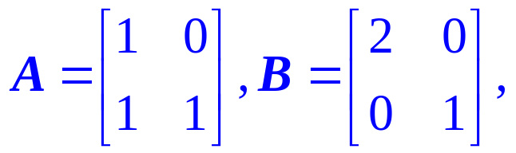
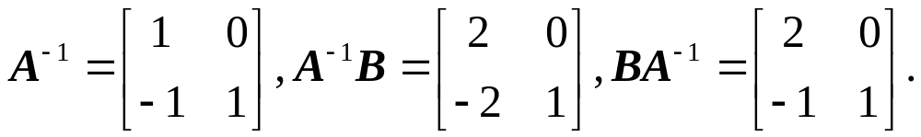

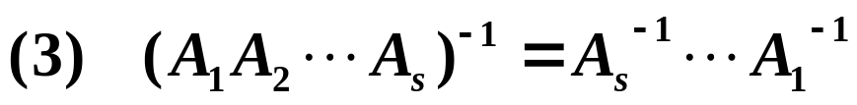

因为矩阵乘法不满足交换律, 所以对于同阶方阵 A 与 B,
若 A 可逆, 一般
例如, 设
则
逆矩阵的几个性质:
定理3 可逆阵的逆矩阵具有如下性质
(1) 若 A 可逆, 则 A⁻¹ 也可逆, 且 (A⁻¹)⁻¹ = A.
(5) 若 A 可逆, k ≠ 0, 则 kA 也可逆, 且 (kA)⁻¹ = k⁻¹A⁻¹.

Slide 9
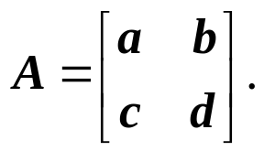
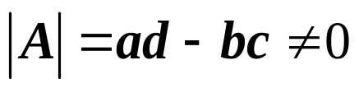
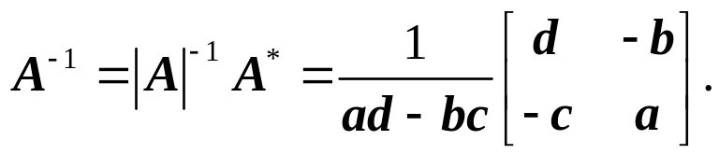
利用伴随矩阵求逆矩阵
例1
讨论并求 2 阶矩阵的逆矩阵:
解
当
时 A 可逆, 且

Slide 10
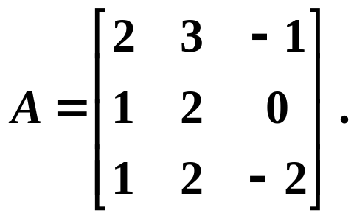
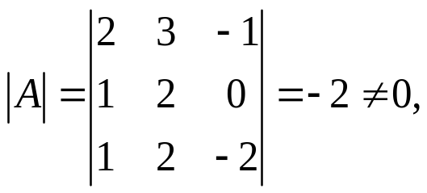
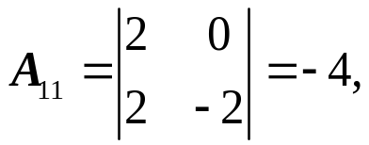
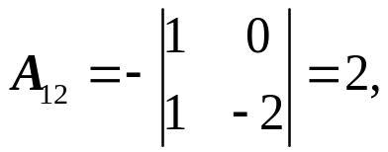
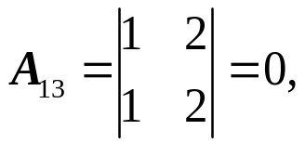
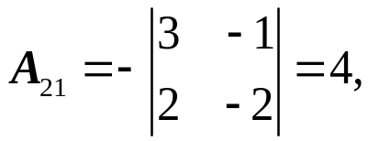
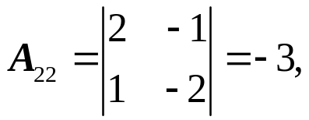
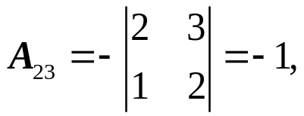
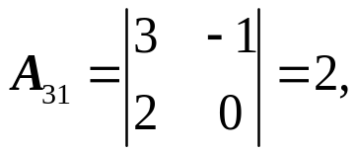
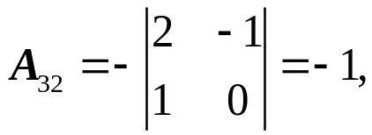
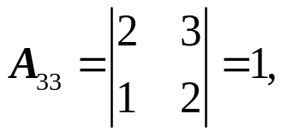
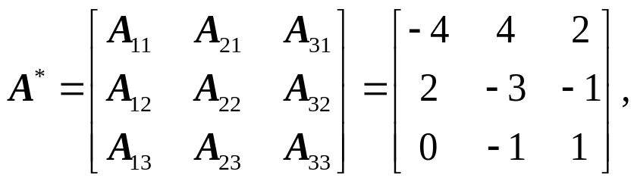
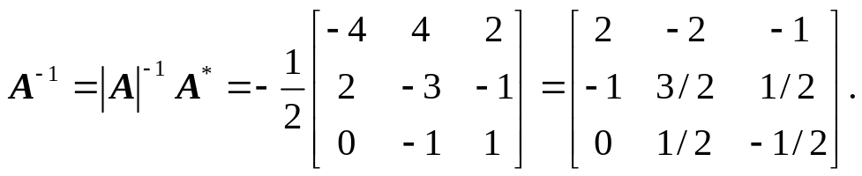
例2
求下列方阵 A 的逆矩阵:
解
因为
所以方阵 A 可逆.
于是

Slide 11


总结一下关于矩阵的逆:
若 |A| ≠ 0, 方阵A 可逆.
AA* = A*A = |A|I
求逆公式: A⁻¹ = |A|⁻¹ A*
这个求逆方法用起来真不方便!
有好用点的吗?
有, 不过说来话长, 只能以后讲.
我们先讲分块矩阵和初等变换.

Slide 12
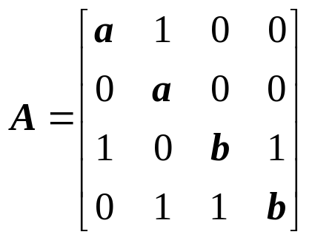
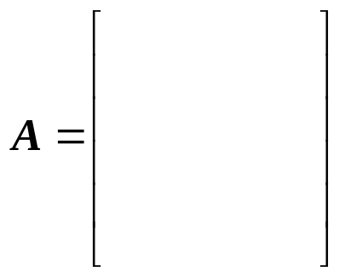
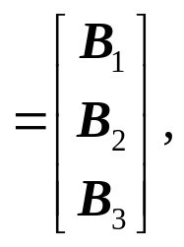

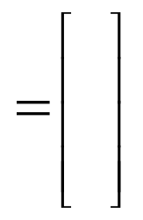

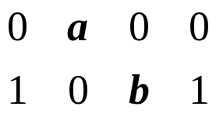



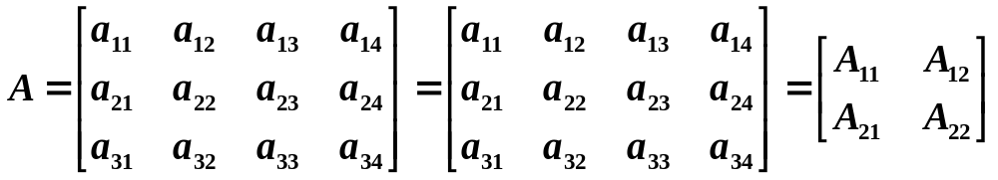
二、分块矩阵
1. 分块矩阵的概念
处理有特点的大矩阵时需要进行分块
分法: 将矩阵用纵线和横线分成若干小矩阵, 每个小矩
阵称为原矩阵的子块, 分为子块的矩阵叫分块矩阵.
例
即
2. 常用分块方式
分成四块, 例如:

Slide 13
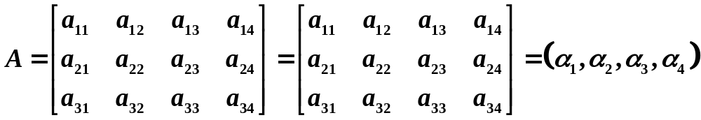
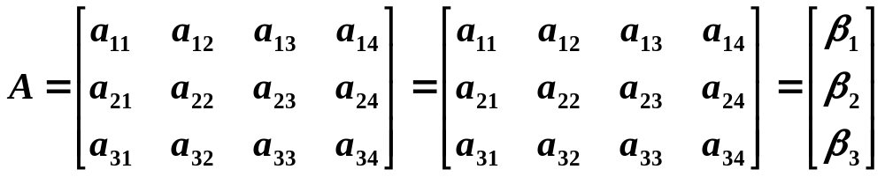
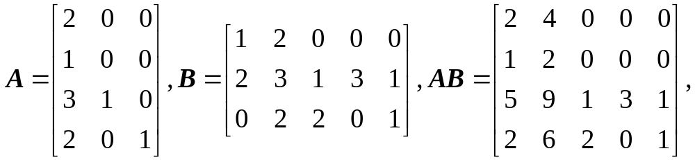
按列分块, 例如:
按行分块, 例如:
3. 矩阵分块的三个原则: (1) 体现原矩阵特点,
(2)根据问题需要, (3) 能够把块看作元素进行运算
例3

Slide 14
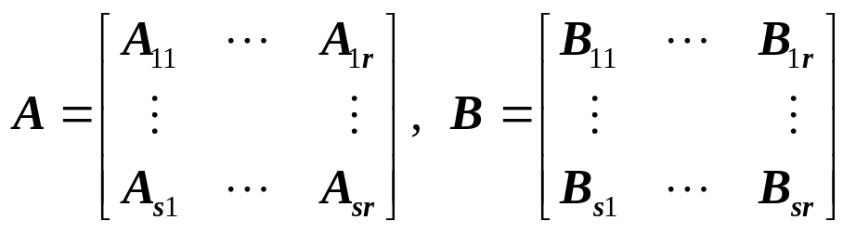
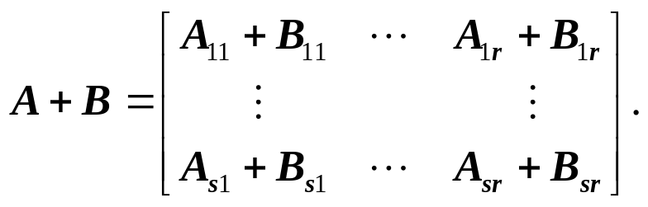
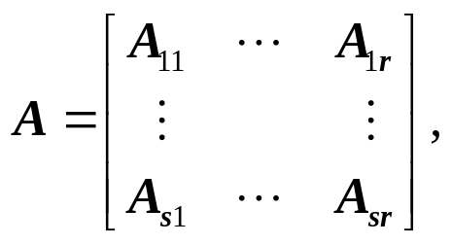
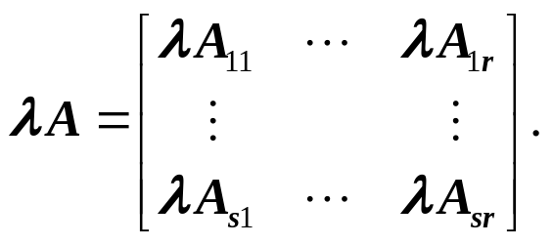
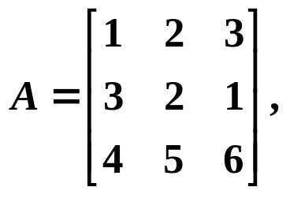
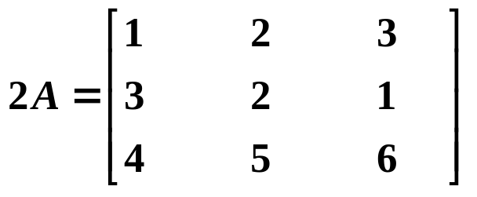
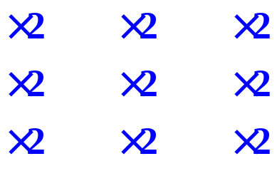

4. 分块矩阵的运算
设分块矩阵 A 与 B 的行数和列数均相同, 采用同样的分
法, 即
其中 A_{ij} 与 B_{ij} 的行数和列数均相同, 则
设
λ 是数, 则
例
则

Slide 15
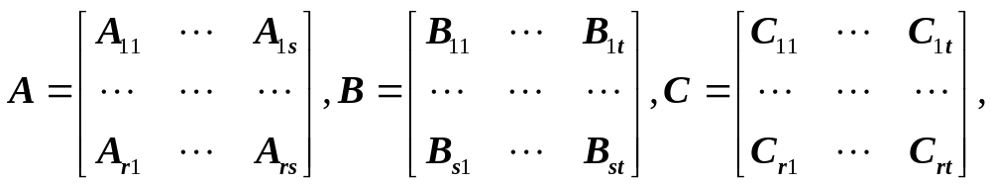
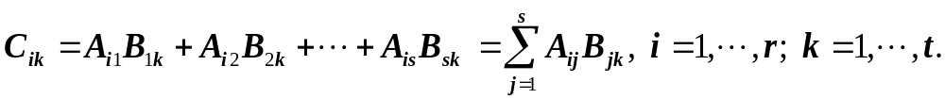
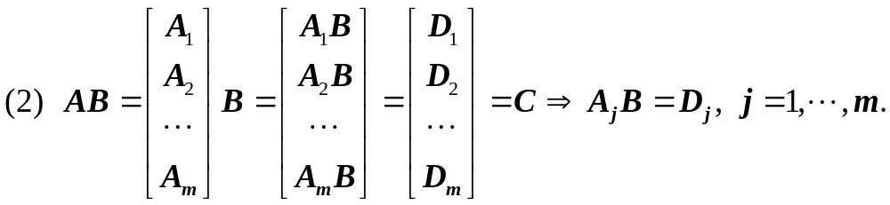
分块矩阵的乘法 C = AB ( A_{m×p} , B_{p×n} )
  A 的列数 = B 的行数
  A 的列的分法 = B 的行的分法
例4
AB = C 的不同理解:

Slide 16
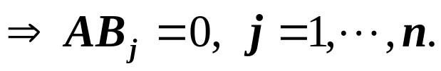
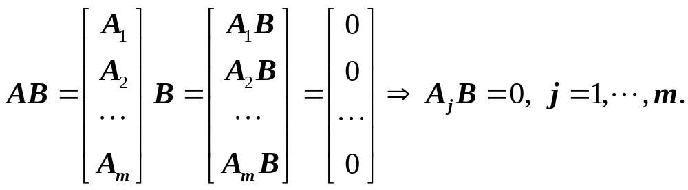
尤其要注意 AB = 0 时的特殊情况:
说明 B 的每一列都是齐次线性方程组 AX = 0 的一个解.
类似可以考虑 A 按行分块, 而 B 作为一整块的情形.
说明 A 的每一行的转置都是齐次线性方程组 B^{T}X = 0
的一个解.

Slide 17



5. 准三角形矩阵
准上三角矩阵:
其中
都是小方阵, 上三角矩阵可作为准上三角矩阵
的特殊情形.
准下三角矩阵:
其中
都是小方阵, 下三角矩阵可作为准下三角矩阵
的特殊情形.

Slide 18



准对角矩阵:
其中
都是小方阵, 对角矩阵可作为准对角矩阵的
特殊情形. 如下列矩阵都是准对角矩阵：

Slide 19



准三角形矩阵具有下列性质:
1) 两个具有相同分块的准上(下)三角形矩阵的和, 乘积仍
是准上(下)三角形角矩阵, 数与准上(下)三角形矩阵的乘
积以及准上(下)三角形矩阵的转置仍是准上(下)三角形矩
阵. 即对于两个有相同分块的准三角形矩阵
证明类似Ex2.43, 44

Slide 20





2) 准三角形矩阵
可逆 ⇔
均可逆, 此时
证明类似Ex2.32

Slide 21




例5
试判断矩阵
是否可逆? 若可逆, 求出 A^{–1}.
这里
|B| = 3, |C| = 1, |D| = 5, 均不为零, 所以 B, C, D 均可逆, 故
A 可逆, 且

Slide 22







例6
试判断矩阵
是否可逆? 若可逆, 求出 A^{–1}.
解
这里
|B| = 4, |D| = 1, 由书上第23页例1.17可知 |A| = 4, 均不为零,
所以 A, B, D 均可逆, 记
则

Slide 23
第六讲 练习题
习题二:
27, 28, 29,
31, 32, 33,
40, 43, 44
注：可以用|A||A⁻¹|=1这个结果. 😐

